Slide 1
Fokusträning
Välkomna!
Gruppträff 3

Slide 2
Dagens planering
Del 1
Genomgång av hemuppgift
Paus
Del 2
Om fokusträning
Ny hemuppgift
Sammanfattning av gruppträffen
Gruppträff 3
Fokusträning

Slide 3




Rädd
’Jag måste härifrån’
Spänd
Gruppträff 3
Fokusträning

Slide 4
Då – Nu - Sen
Då
Nu
Sen
’Jag borde ha pluggat mer till provet’
Lägg märke till tankar, känslor
och kroppen
’Jag kommer aldrig lära mig’
Då
Nu
Sen
’Det är typiskt mig, jag är värdelös’
Lättare att klara av situationen
’Jag kommer aldrig att få något jobb’
Gruppträff 3
Fokusträning

Slide 5

Steg 1. Lägga märke till
Lägg märke till mina tankar, känslor och kroppsliga reaktioner
Låt bli att reagera
Gruppträff 3
Fokusträning

Slide 6

Rädd
’Jag måste härifrån’
Spänd
Lägger märke till tankar, känslor och kroppen utan att reagera
Gruppträff 3

Slide 7
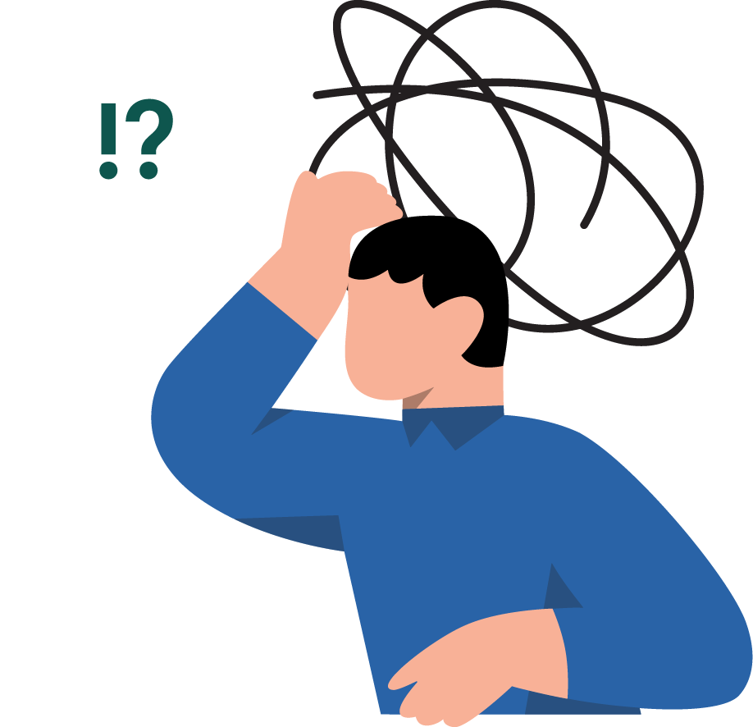
Steg 2. Beskriva
Sätt ord på din upplevelse
Gruppträff 3
Fokusträning

Slide 8
Rädd
’Jag måste härifrån’
Spänd
Jag har en tanke ’Jag måste härifrån’, jag känner mig rädd, kroppen reagerar med att spänna sig
Gruppträff 3

Slide 9

Steg 3. Delta
Delta i situationen
Gör ett aktivt val
Gruppträff 3
Fokusträning

Slide 10
Rädd
’Jag måste härifrån’
Spänd
Jag deltar på gruppträffen utan att låta tankar, känslor och kroppen hindra mig
Gruppträff 3

Slide 11

Steg 4. Acceptera
Acceptera tankar, känslor och kroppen istället för att värdera (bra/dåligt) eller undvika
Gruppträff 3
Fokusträning

Slide 12
Rädsla
’Jag måste härifrån’
Spänd
Det är okej att ha mina tankar, känslor och kroppsreaktioner. Det är varken bra eller dåligt.
Gruppträff 3

Slide 13
Övning 1
Använd arbetsbladet Allt är perfekt
Lägg märke till om du får värderande tankar under övningen
Prata tillsammans i gruppen om de upplevelser som du hade under övningen
Gruppträff 3
Fokusträning

Slide 14
Övning 2
Lyssna på (1) Vad är fokusträning? och (2) Att börja öva
Gör Fokusövningen Att bara lyssna
Prata tillsammans i gruppen om tankar, känslor och kroppsreaktioner som du hade under övningen
Gruppträff 3
Fokusträning

Slide 15

Hemuppgift
Läs infobladet Om Fokusträning
Gör Fokusövning 1 Vad är fokusträning? (instruktion) och Fokusövning 2 Att börja öva (instruktion) en gång
Gör Fokusövning 3 Att bara lyssna vid fem tillfällen
Fyll i hemuppgiftsbladet Värderande tankar
Fyll i veckokort 3
Gruppträff 3
Fokusträning

Slide 16
Tack för idag och lycka till!
Gruppträff 3

